Slide 1
МИНИСТЕРСТВО ОБРАЗОВАНИЯ И НАУКИ РЕСПУБЛИКИ КАЛМЫКИЯ
ЦЕНТР ОЦЕНКИ И КАЧЕСТВА ОБРАЗОВАНИЯ
ВСЕРОССИЙСКОЕ ТРЕНИРОВОЧНОЕ МЕРОПРИЯТИЕ 05.03.2024 г.
В ФОРМЕ ЕГЭ ПО БИОЛОГИИ, ИНФОРМАТИКЕ и ИКТ (КЕГЭ),
АНГЛИЙСКИЙ ЯЗЫК (письменная часть и раздел «Говорение»)
Элиста, 2024

Slide 2
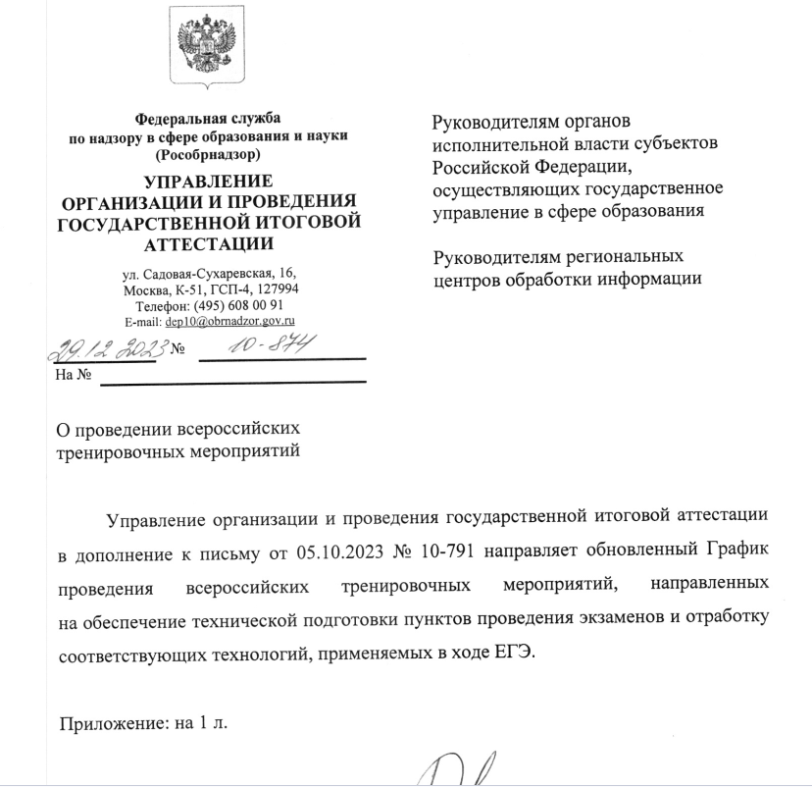
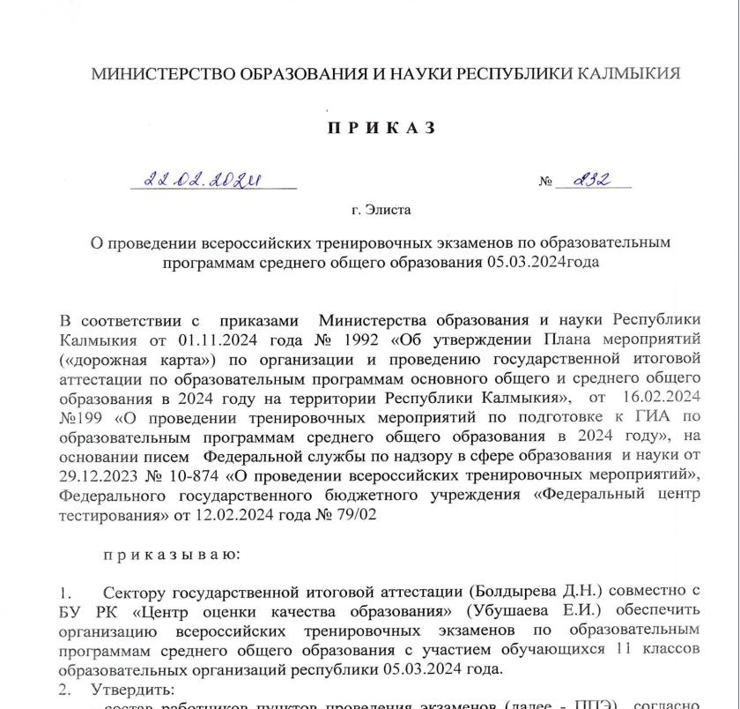
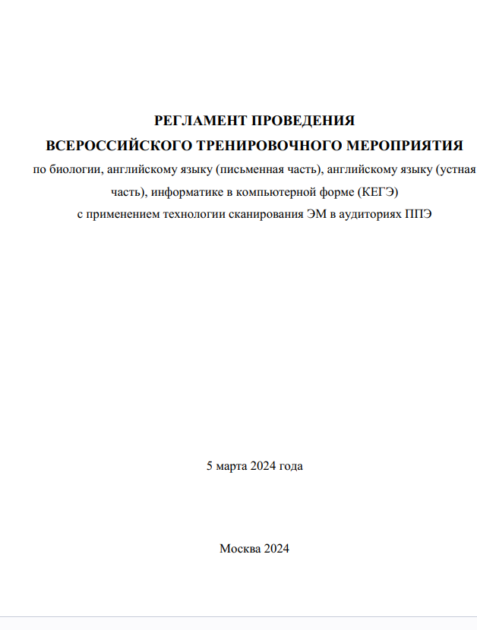
Нормативные документы о проведении региональных тренировочных мероприятий в 2022-2023 учебном году, регламент проведения ВТМ
Письмо ФГБУ «ФЦТ» № 10_874 от 29.12.2023
«О проведении тренировочного мероприятия...»
Приказ МОиН РК № 232 от 22.02.2024 г.
«О проведении всероссийского тренировочного мероприятия по образовательным программам среднего общего образования 05.03.2024 года»
Регламент проведения всероссийского тренировочного мероприятия 05 марта 2024 года
(доступен на сайте ФГБУ «ФЦТ» в разделе тренировки и апробации,
а так же на сайте coko08.ru)

Slide 3
Цель проведения тренировочного экзамена - апробация Программного комплекса для проведения ГИА в ППЭ и отработка организационных и технологических процедур, осуществляемых при проведении ЕГЭ с применением технологий доставки ЭМ по сети «Интернет» и сканирования в аудиториях ППЭ

Slide 4
ВСЕРОССИЙСКОЕ ТРЕНИРОВОЧНОЕ МЕРОПРИЯТИЕ
05.03.2024 г.
БИОЛОГИЯ- 1 ППЭ, АНГЛИЙСКИЙ ЯЗЫК (письменная часть, раздел «Говорение»)- 1 ППЭ,
ИКТ (КЕГЭ) – 1 ППЭ
Код | Наименование ППЭ | Предмет | Количество участников | Количество аудиторий | Количество АРМ
055 | МБОУ «КЭГ имени Зая-Пандиты» | Биология | 165 | 11
008 | МБОУ «РНГ им. преподобного С.Радонежского» | Информатика и ИКТ (КЕГЭ) | 48 | 12 | 48
037 | МБОУ «СОШ №18 им.Б.Б. Городовикова» | Английский язык (письменная часть) | 60 | 4
037 | МБОУ «СОШ №18 им.Б.Б. Городовикова» | Английский язык (раздел «Говорение») | 75 | 5(подг)/ 6(пров) | 24
Общее количество работников ППЭ: 192
члены ГЭК (21), руководитель ППЭ (3), технические специалисты (18),
организаторы в аудитории (114), организаторы вне аудитории (36)
НАЧАЛО ЭКЗАМЕНА: 10:00

Slide 5
Основные изменения в 2024 году
Отказ от станции авторизации
Передача материалов между ППЭ и РЦОИ через ЛК ППЭ

Slide 6
Отказ от станции авторизации

Slide 7
В случае неявки распределенных в ППЭ работников ППЭ руководителем ППЭ проводится замена работников ППЭ в соответствии с формой ППЭ-19 «Контроль изменения состава работников в день экзамена». Замена работников ППЭ проводится только из числа работников, распределенных в данный ППЭ в день экзамена.
Член ГЭК присутствует при организации входа участников экзаменов в ППЭ и осуществляет контроль за соблюдением требований Порядка, в том числе осуществляет контроль за организацией сдачи иных вещей в специально выделенном месте для хранения личных вещей участников экзаменов, расположенном до входа в ППЭ.
Ответственный организатор в аудитории, назначенный руководителем ППЭ, распределяет роли организаторов в аудитории на процедуру печати ЭМ:
организатор, ответственный за печать ЭМ;
организатор, ответственный за проверку качества ЭМ
организатор, ответственный за сканирование в аудитории.
В 09:30 часов в Штабе ППЭ член ГЭК, используя свой токен, получает ключ доступа к ЭМ в личном кабинете ППЭ, технический специалист записывает его на флеш-накопитель для переноса данных между станциями ППЭ.
Получив ключ доступа к ЭМ, технический специалист и член ГЭК обходят все аудитории ППЭ, где выполняется печать ЭМ.

Slide 8
Формы ППЭ-05-02, ППЭ-12-02 (при наличии) и ППЭ-12-04-МАШ сканируются в аудиториях вместе с бланками ответов участников экзамена. Ответственный организатор в аудитории передает запечатанный ВДП с комплектами бланков участников (вместе с другими материалами (формами ППЭ, служебными записками, и пр.) калибровочным листом (листами) использованных в аудитории станций организатора руководителю ППЭ в Штабе ППЭ в зоне видимости камер видеонаблюдения.
В Штабе ППЭ руководитель ППЭ в присутствии членов ГЭК принимает ЭМ от ответственного организатора в аудитории. После заполнения руководителем ППЭ всех форм ППЭ технический специалист получает от руководителя ППЭ для сканирования следующие формы ППЭ: ППЭ-07, ППЭ-14-01, ППЭ-13-02-МАШ, ППЭ-18-МАШ (при наличии), ППЭ-19 (при наличии), ППЭ-21, ППЭ-22 (при наличии).
Член ГЭК, руководитель ППЭ и технический специалист ожидают в Штабе ППЭ подтверждения от РЦОИ факта успешного получения и расшифровки переданного пакета с электронными образами бланков и форм ППЭ (статус пакета с электронными образами бланков и форм ППЭ принимает значение «подтвержден»).
Член ГЭК совместно с руководителем ППЭ ещё раз пересчитывают все ВДП с бланками ЕГЭ и упаковывают их для хранения и транспортировки в РЦОИ.
заполнение в ППЭ и передача в РЦОИ журнала о результатах проведения тренировочного экзамена в ППЭ.

Slide 9
Консультационная и техническая поддержка ППЭ ФЦТ

Slide 10
САЙТ: COKO08.RU
ЭЛ.ПОЧТА:COKO08@MAIL.RU
Горячая линия РЦОИ: 8(84722)39090
Техническая поддержка:
+7 999 259 90 00
Контакты РЦОИ Республика Калмыкия

